Slide 1
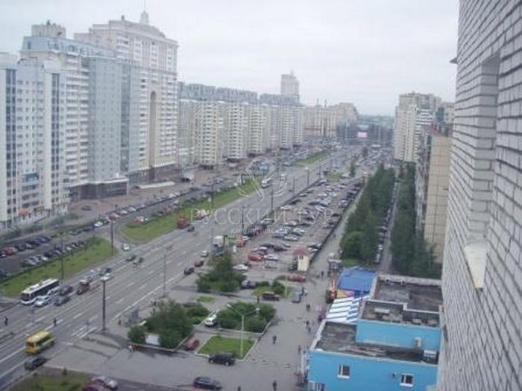
Улицы нашего района

Slide 2
Комендантский аэродром
Комендантский аэродром был сооружён в 1910 году западнее Комендантского ипподрома на средства товарищества «Крылья». На нем проводились праздники воздухоплавания, испытывались и осваивались различные типы аэропланов, как российских, так и зарубежных. С Комендантского аэродрома совершил первый перелет в Кронштадт пилот Г. В. Пиотровский. В 1910 году авиаторы Лев Мациевич и Михаил Ефимов осуществили первые ночные полеты. В сентябре 1910 года на Комендантском аэродроме прошел Первый Всероссийский праздник воздухоплавания, в ходе которого самолёт Льва Мациевича упал, а пилот погиб. Осенью 1911 года с территории аэродрома стартовали авиатор Е. В. Руднев и механик С. Плотников во время осуществления перелета Санкт-Петербург — Гатчина. В том же году с Комендантского аэродрома стартовали участники первого в России группового перелета Санкт-Петербург — Москва. Над полем аэродрома проводил испытания изобретатель авиационного ранцевого парашюта Глеб Котельников. В годы Первой мировой войны (1914—1918) аэродром использовался как военный.

Slide 3
В начале 1920-х гг. на нем базировалась эскадрилья истребителей. В 1930-х — 1950-х аэродром был учебной и испытательной базой ВВС. В частности, в 1930-х гг. авиаконструктор Николай Поликарпов испытывал истребители серии «И». В годы блокады Ленинграда аэродром использовался как база для полков истребительной авиации и для приёма транспортных самолетов, перевозивших грузы и людей (аэродром использовался транспортной авиацией вплоть до 1950-х гг). В 1963 году полеты были прекращены, в начале 1970-х гг. территория бывшего аэродрома стала зоной массового жилищного строительства[1].
Память об аэродроме сохранена в названии исторического района Санкт-Петербурга и в названиях многих магистралей: проспект Авиаконструкторов, Аэродромная улица, проспект Испытателей, аллея Котельникова, площадь Льва Мациевича, площадь Сикорского, Парашютная улица и другие.

Slide 4
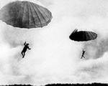
Котельников Глеб Евгеньевич
В 1910 году Котельников под впечатлением от гибели лётчика Л. М. Мациевича занялся разработкой парашюта
Парашют имел круглую форму, укладывался в металлический ранец расположенный на лётчике при помощи подвесной системы. На дне ранца под куполом располагались пружины, которые выбрасывали купол в поток, после того как прыгающий выдергивал вытяжное кольцо. Впоследствии жёсткий ранец был заменён мягким а на его дне появились соты для укладки в них строп. Такая конструкция спасательного парашюта применяется до сих пор.
2 июня 1912 года провели испытания с помощью автомобиля. Машину разогнали, и Котельников дёрнул за спусковой ремень. Привязанный за буксировочные крюки парашют мгновенно раскрылся, а его сила торможения передалась на автомобиль, заставив заглохнуть двигатель.
В 1923 году Глеб Евгеньевич создал новую модель ранцевого парашюта РК-2.
Позже появилась модель парашюта РК-3 с мягким ранцем

Slide 5
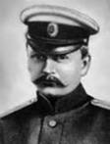
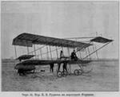
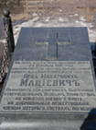
Мациевич Лев Макарович
Мациевич Лев Макарович - один из пионеров русской авиации (1877 - 1910). Окончил курс технологического института и кораблестроительного отделения. Николаевской морской академии, обучался авиации у Фармана и других во Франции. Погиб при одном из полетов во время Первого всероссийского праздника воздухоплавания в Санкт-Петербурге.

Slide 6
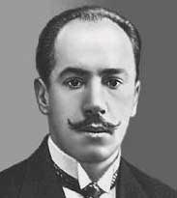
Игорь Иванович Сикорский
Игорь Иванович Сикорский (1889-1972), российский и американский авиаконструктор и промышленник. Родился в России, с 1908 строил самолеты, в т. ч. первые в мире 4-моторные самолеты «Русский витязь» и «Илья Муромец». В 1919 году он эмигрировал в США (в 1923 году основал фирму), где под руководством Сикорского созданы пассажирские и военные самолеты и вертолеты.

Slide 7
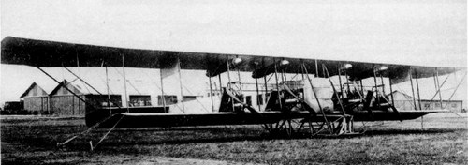
С 1912 по 1917 года Игорь Сикорский занимал должность главного конструктора Русско-Балтийского завода в Петербурге (Петрограде), поставлявшего аэропланы для русской армии. Здесь им были построены аэропланы С-6, С-10 и С-11, занявшие первые места на российских конкурсах военных самолетов в 1912-13. Здесь он в 1913 построил (и лично облетал) первый в мире четырехмоторный аэроплан «Гранд», предшественник многих современных бомбардировщиков и транспортных самолетов. Затем под руководством Игоря Сикорского были построены многомоторные самолеты «Русский витязь» и «Илья Муромец». Среди других самолетов, созданных Сикорским, были разведчики-монопланы (опытные и серийные), поплавковые варианты сухопутных самолетов, истребители, ряд модификаций «Ильи Муромца» и др. В числе его конструкторских новинок, принятых всюду лишь в середине 1920-х, была полностью закрытая кабина для пилота и пассажиров.

Slide 8
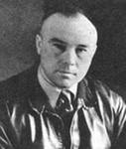
В 1916 году, после защиты дипломного проекта, получает направление на авиационное отделение Русско-Балтийского вагонного завода (РБВЗ), где до 1918 года под руководством выдающегося русского конструктора И. И. Сикорского работает заведующим производством. Участвует в постройке самолёта «Илья Муромец».
Никола́й Никола́евич Полика́рпов
С 1918 работал на заводе «Дукс» (авиазавод № 1), где до 1923 года руководил техническим отделом.
В 1923 году под руководством Поликарпова созданы первый отечественный истребитель И-1 (ИЛ-400) и самолёт-разведчик Р-1, в 1927 году — истребитель И-3, в 1928 году — разведчик Р-5 и учебный самолёт У-2 (По-2).
Руководил созданием истребителей Поликарпов И-15 (1934), И16 (1933), И-153 («Чайка», 1939), которые создали основу отечественной истребительной авиации в предвоенные годы. Под руководством Поликарпова в 1938—1944 сконструированы опытные военные самолёты И-180, И-185, И-190, ТИС и др.
На самолётах Поликарпова совершён ряд дальних перелётов, установлен мировой рекорд высоты.

Slide 9
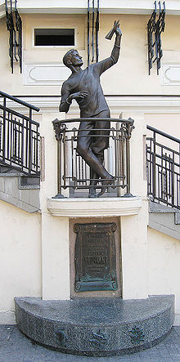
Уточкин Сергей Исаевич
Сергей Исаевич Уточкин
Дата рождения:
12 июля 1876
Место рождения:
город Одесса,
Херсонская губерния,
Российская империя
Гражданство:
Российская империя
Дата смерти:
13 января 1916 (39 лет)
Место смерти:
город Санкт-Петербург
Отец:
Исай Кузьмич Мать:
Аустинья Стефановна
Памятник Сергею Уточкину в Одессе

Slide 10
Сергей Уточкин был одним из первых русских футболистов, выступал за любительскую команду Одесского британского атлетического клуба. В то время футбол культивировался в основном среди иностранцев.
Одним из первых в России освоил роликовые коньки. Занимался джиу-джитсу и боксом.
Будучи спортсменом, наибольших успехов добился как велогонщик. В течение 17 лет неоднократно завоевывал призы как в России, так и за границей. В дальнейшем стал еще и мотогонщиком и автогонщиком.

Slide 11
Воздухоплавание
29 июля 1908 года впервые в Одессе совершил полет на воздушном шаре. Высота полёта — 1200 м.[1]
31 марта 1910 года Уточкин впервые поднялся в воздух на самолёте, став вторым авиатором в России (первым был Михаил Ефимов). Свой первый полёт он осуществил на биплане Фармана, принадлежавшем банкиру С. Ксидиасу. В общей сложности Сергей Уточкин совершил около 150 полетов.
Неоднократно самолеты Уточкина терпели крушение, самая тяжелая авария произошла в июле 1911 года во время перелета из Санкт-Петербурга в Москву. Сергей Исаевич получил многочисленные травмы. Тем не менее, через полтора месяца после аварии он снова вернулся в авиацию.

Slide 12
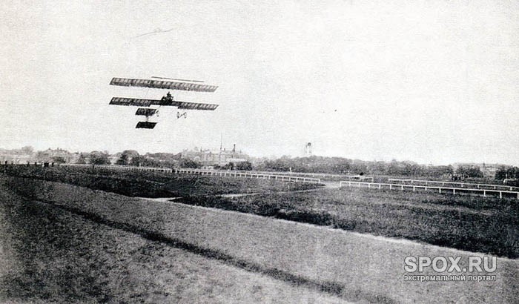
2 мая 1910 — Первый демонстрационный полёт на аэроплане в Москве совершил С. И. Уточкин.

Slide 13
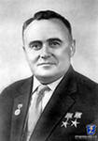
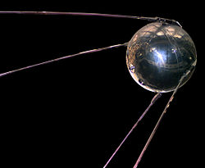
Королёв Сергей Павлович
(1907–1966), советский ученый и конструктор в области ракетостроения и космонавтики, главный конструктор первых боевых и космических ракет, искусственных спутников Земли, пилотируемых космических кораблей, основоположник практической космонавтики, академик, дважды Герой Социалистического Труда.
4 октября 1957 года был запущен на околоземную орбиту первый в истории человечества ИСЗ

Slide 14
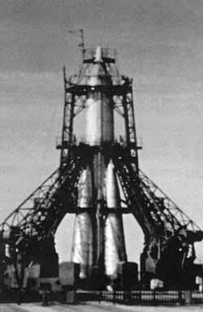
Для собачьих тренировок Королев прислал в институт штатный ракетный контейнер, чтобы собаки привыкали к "реальной обстановке".
Он придавал очень большое значение этим исследованиям и лично присутствовал на первом пуске с собаками Цыганом и Дезиком 22 июля 1951 года.
Второй советский искусственный спутник
с собакой на борту отправился в космос
3 ноября 1957 года с космодрома Байконур
Волнение за исход первого собачьего полета выходило за всякие пределы.
Когда люди увидели, что парашют раскрылся и капсула с собаками опускается, все - кто на машинах, кто пешком - помчались к месту приземления, несмотря на строжайшее предписание оставаться на месте.
В.И. Попов и А.Д. Серяпин, готовившие Цыгана и Дезика, открыли капсулу, и по толпе встречающих пронесся вздох облегчения: "Живые!"
Собаки радовались возвращению, прыгали вокруг "своих", ласкались, а на остальных не обращали ни малейшего внимания.

Slide 15
Для собачьих тренировок Королев прислал в институт штатный ракетный контейнер, чтобы собаки привыкали к "реальной обстановке".
Он придавал очень большое значение этим исследованиям и лично присутствовал на первом пуске с собаками Цыганом и Дезиком 22 июля 1951 года.
Второй советский искусственный спутник
с собакой на борту отправился в космос
3 ноября 1957 года с космодрома Байконур
Волнение за исход первого собачьего полета выходило за всякие пределы.
Когда люди увидели, что парашют раскрылся и капсула с собаками опускается, все - кто на машинах, кто пешком - помчались к месту приземления, несмотря на строжайшее предписание оставаться на месте.
В.И. Попов и А.Д. Серяпин, готовившие Цыгана и Дезика, открыли капсулу, и по толпе встречающих пронесся вздох облегчения: "Живые!"
Собаки радовались возвращению, прыгали вокруг "своих", ласкались, а на остальных не обращали ни малейшего внимания.
Их тщательно обследовали и не выявили никаких физиологических отклонений, только у Цыгана была небольшая травма.

Slide 16
Дезик погиб через неделю, 29 июля, во время своего второго полета вместе со своей напарницей Лисой: не ввелась парашютная система, и контейнер разбился о Землю.
После этого Благонравов приказал Цыгана в полет больше не пускать и взял к себе домой, где Цыган и дожил до старости.
Одной собаке довелось слетать совершенно неподготовленной.
Когда к полету готовились Непутевый и Рожок, досконально обследованный медициной и хорошо подготовленный Рожок сбежал.
А ракета уже стояла на столе. Что было делать?
Королеву сказать не решились, поймали возле столовой подходящего бродячего пёсика, назвали ЗИБ ("Запасной Исчезнувшего Бобика"), и отправили в полет без обследования и подготовки.
Все закончилось благополучно, а Королев, узнав о подмене, сказал: "Да, на наших кораблях Для полетов в негерметичной капсуле
собак помещали в специальные "собачьи" скафандры.
скоро будут летать по профсоюзным путевкам - на отдых!"
Для полетов в негерметичной капсуле
собак помещали в специальные "собачьи" скафандры.
Всего с июля 1951 по сентябрь 1960 года было выполнено двадцать девять летных экспериментов.

Slide 17
Для собачьих тренировок Королев прислал в институт штатный ракетный контейнер, чтобы собаки привыкали к "реальной обстановке".
Он придавал очень большое значение этим исследованиям и лично присутствовал на первом пуске с собаками Цыганом и Дезиком 22 июля 1951 года.
Второй советский искусственный спутник
с собакой на борту отправился в космос
3 ноября 1957 года с космодрома Байконур
Волнение за исход первого собачьего полета выходило за всякие пределы.
Когда люди увидели, что парашют раскрылся и капсула с собаками опускается, все - кто на машинах, кто пешком - помчались к месту приземления, несмотря на строжайшее предписание оставаться на месте.
В.И. Попов и А.Д. Серяпин, готовившие Цыгана и Дезика, открыли капсулу, и по толпе встречающих пронесся вздох облегчения: "Живые!"
Собаки радовались возвращению, прыгали вокруг "своих", ласкались, а на остальных не обращали ни малейшего внимания.
Их тщательно обследовали и не выявили никаких физиологических отклонений, только у Цыгана была небольшая травма.
Дезик погиб через неделю, 29 июля, во время своего второго полета вместе со своей напарницей Лисой: не ввелась парашютная система, и контейнер разбился о Землю.
После этого Благонравов приказал Цыгана в полет больше не пускать и взял к себе домой, где Цыган и дожил до старости.
Одной собаке довелось слетать совершенно неподготовленной.
Когда к полету готовились Непутевый и Рожок, досконально обследованный медициной и хорошо подготовленный Рожок сбежал.
А ракета уже стояла на столе. Что было делать?
Королеву сказать не решились, поймали возле столовой подходящего бродячего пёсика, назвали ЗИБ ("Запасной Исчезнувшего Бобика"), и отправили в полет без обследования и подготовки.
Все закончилось благополучно, а Королев, узнав о подмене, сказал: "Да, на наших кораблях
Для полетов в негерметичной капсуле
собак помещали в специальные "собачьи" скафандры.
скоро будут летать по профсоюзным путевкам - на отдых!"
Для полетов в негерметичной капсуле
собак помещали в специальные "собачьи" скафандры.
Всего с июля 1951 по сентябрь 1960 года было выполнено двадцать девять летных экспериментов.
В некоторых случаях собаки летали в негерметизированной кабине в специально изготовленных скафандрах.
Пятнадцать собак выполнили по два и больше полетов.
Восемнадцать собак погибли.
Американцы начали запуски ракет с животными в 1948 году.
Они работали с мелкими обезьянами, но обезьяны трудно привыкали к условиям кабины, плохо поддавались тренировке, иногда у них случались нервные срывы, и тогда они проявляли агрессивность, с которой боролись, погружая животных в состояние наркотического опьянения.
Первым на ракете летал Альберт, обезьяна-резус, но полет закончился аварией, и он погиб.
Первые успешные полеты ракет "Аэроби" с обезьяной и мышами состоялись в 1951 и 1952 годах.

Slide 18
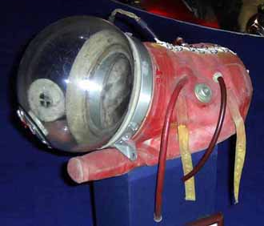
Одной собаке довелось слетать совершенно неподготовленной.
Когда к полету готовились Непутевый и Рожок, досконально обследованный медициной и хорошо подготовленный Рожок сбежал.
А ракета уже стояла на столе. Что было делать?
Королеву сказать не решились, поймали возле столовой подходящего бродячего пёсика, назвали ЗИБ ("Запасной Исчезнувшего Бобика"), и отправили в полет без обследования и подготовки.
Все закончилось благополучно, а Королев, узнав о подмене, сказал: "Да, на наших кораблях скоро будут летать по профсоюзным путевкам - на отдых!
Всего с июля 1951 по сентябрь 1960 года было выполнено двадцать девять летных экспериментов.
В некоторых случаях собаки летали в негерметизированной кабине в специально изготовленных скафандрах.
Пятнадцать собак выполнили по два и больше полетов.
Восемнадцать собак погибли.
Для полетов в негерметичной капсуле
собак помещали в специальные "собачьи" скафандры.

Slide 19
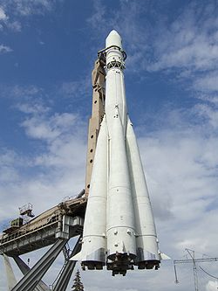
Человек в космосе
Макет ракеты «Восток» в Москве на ВДНХ
12 апреля 1961 г. С. П. Королёв снова поражает мировую общественность. Создав первый пилотируемый космический корабль «Восток-1», он реализует первый в мире полёт человека — гражданина СССР Юрия Алексеевича Гагарина по околоземной орбите. Сергей Павлович в решении проблемы освоения человеком космического пространства не спешит. Первый космический корабль сделал только один виток: никто не знал, как человек будет себя чувствовать при столь продолжительной невесомости, какие психологические нагрузки будут действовать на него во время необычного и неизученного космического путешествия.

Slide 20
. Вслед за первым полётом Ю. А. Гагарина 6 августа 1961 года Германом Степановичем Титовым на корабле «Восток-2» был совершён второй космический полёт, который длился одни сутки. Опять — скрупулёзный анализ влияния условий полёта на функционирование организма. Затем совместный полёт космических кораблей «Восток-3» и «Восток-4», пилотируемых космонавтами А. Г. Николаевым и П. Р. Поповичем, с 11 по 12 августа 1962 года; между космонавтами была установлена прямая радиосвязь. На следующий год — совместный полёт космонавтов В. Ф. Быковского и В. В. Терешковой на космических кораблях «Восток-5» и «Восток-6» с 14 по 16 июня 1963 года — изучается возможность полёта в космос женщины. За ними — с 12 по 13 октября 1964 года — в космосе экипаж из трёх человек различных специальностей: командира корабля, бортинженера и врача на более сложном космическом корабле «Восход». 18 марта 1965 года во время полёта на корабле «Восход-2» с экипажем из двух человек космонавт А. А. Леонов совершает первый в мире выход в открытый космос в скафандре через шлюзовую камеру.
[правит

